Slide 1

创作理念
提到中医药，人们第一能想到的事就是各种情节里存在的上山采药。
把中医药赋予现实主义色彩，贴近生活，联系实际
弘扬中华传统美德，将小事转变为大事，用游戏让人们深刻理解到采药的困难与制药的不易
再加上合理的背景故事，一个游戏就出来了

Slide 2
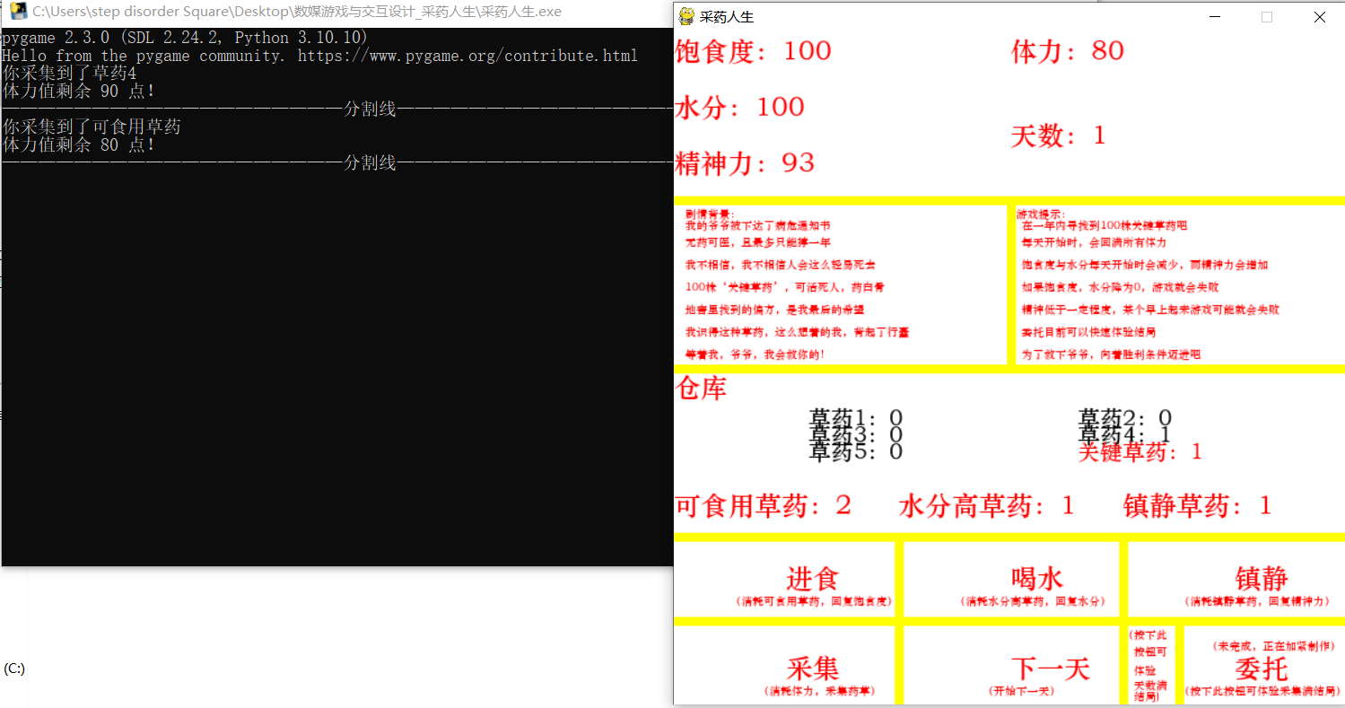
游戏画面节选

Slide 3

创作时遇到的困难
虽然对python有天然优势，但对pygame相关基础薄弱
时间紧迫，刻不容缓
先驱者，没有前人经验可吸收
没有比赛经验，完全从零开始
素材不足，无法更新

Slide 4

如何解决困难
不懈的努力
刻苦的钻研
合理的时间分配

